Slide 1
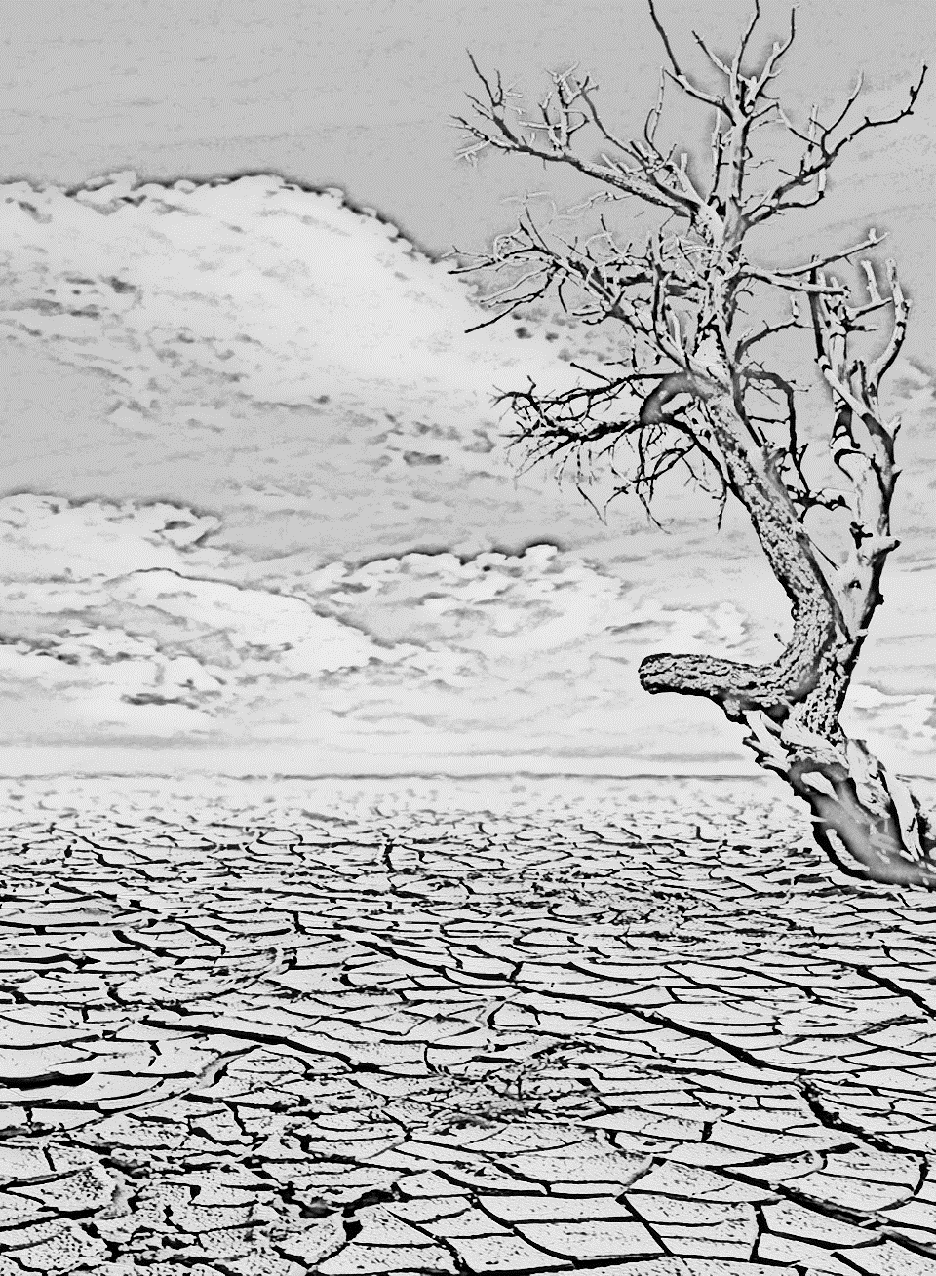
久地が終わる
abcefghijklmnMMMopqrstuan
o
h
BIOHAZARD
IN KUJI

Slide 2
久地が終わる
abcefghijklmnMMMopqrstuan
o
h
BIOHAZARD
IN KUJI

Slide 3
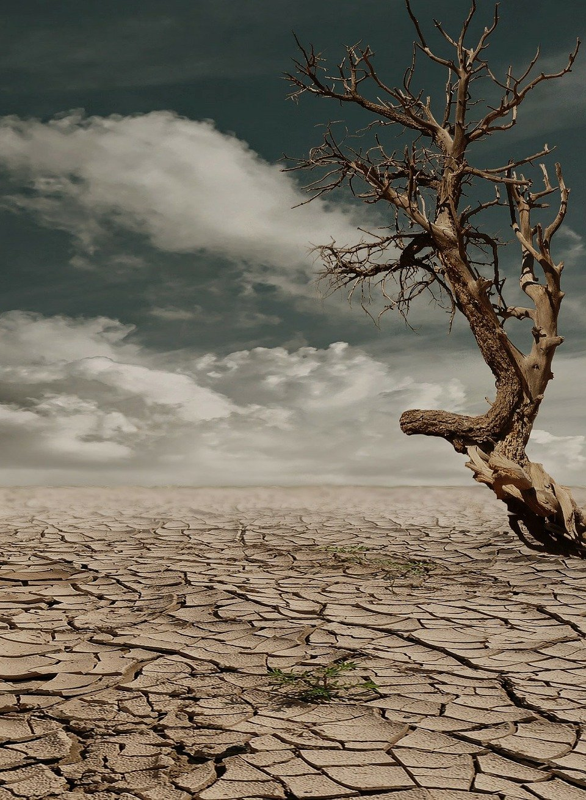

Slide 4
久地が終わる
BIOHAZARD
IN KUJI

Slide 5
全てが終わる。

Slide 9
Dkl;ozjh

Slide 10
BIOHAZARD

